Slide 1
Die 5 tiefsten Seen der Schweiz
Herzlich willkommen
Peter Muster

Slide 2
Inhaltsverzeichnis
Lago Maggiore
Lac Léman
Lago di Lugano
Brienzersee
Bodensee

Slide 3
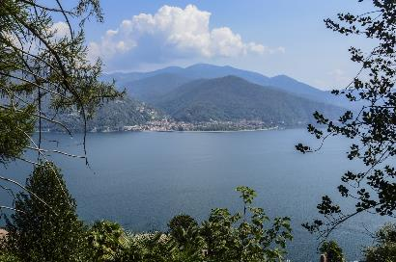
1. Lago Maggiore
welche maximale Seetiefe hat der Lago Maggiore?
welche Kantone und Länder grenzen an den Lago Maggiore?
welche Gesamtfläche hat der Lago Maggiore?
wie heisst der deutsche Name für den Lago Maggiore?

Slide 4
1. Lago Maggiore (Antworten)
Maximale Seetiefe: 372 m
Kantone und Länder: Tessin und Italien
Gesamtfläche: 212,5 km²
Deutscher Name: Langensee

Slide 5
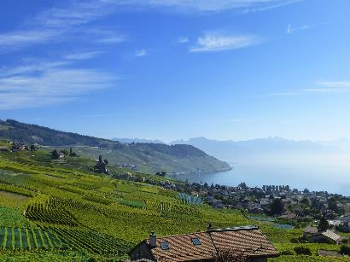
2. Lac Léman
welche maximale Seetiefe hat der Lac Léman?
welche Kantone und Länder grenzen an den Lac Léman?
welche Gesamtfläche hat der Lac Léman?
wie heisst der deutsche Name für den Lac Léman?

Slide 6
2. Lac Léman (Antworten)
Maximale Seetiefe: 310 m
Kantone und Länder: Genf, Waadt, Wallis und Frankreich
Gesamtfläche: 580 km²
Deutscher Name: Genfersee

Slide 7
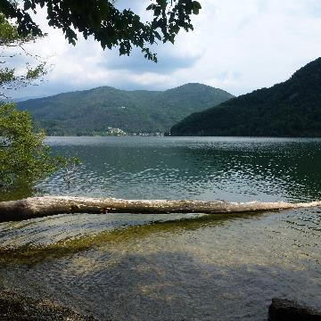
3. Lago di Lugano
welche maximale Seetiefe hat der Lago di Lugano?
welche Kantone und Länder grenzen an den Lago di Lugano?
welche Gesamtfläche hat der Lago di Lugano?
wie heisst der deutsche Name für den Lago di Lugano?

Slide 8
3. Lago di Lugano (Antworten)
Maximale Seetiefe: 288 m
Kantone und Länder: Tessin und Italien
Gesamtfläche: 48,67 km²
Deutscher Name: Luganersee

Slide 9
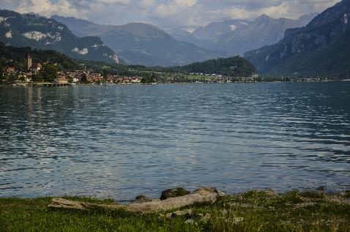
4. Brienzersee
welche maximale Seetiefe hat der Brienzersee?
welche Kantone grenzen an den Brienzersee?
welche Gesamtfläche hat der Brienzersee?
wie heisst der benachbarte See vom Brienzersee?

Slide 10
4. Brienzersee (Antworten)
Maximale Seetiefe: 260 m
Kanton: Bern
Gesamtfläche: 29,81 km²
Der benachbarte See: Thunersee

Slide 11
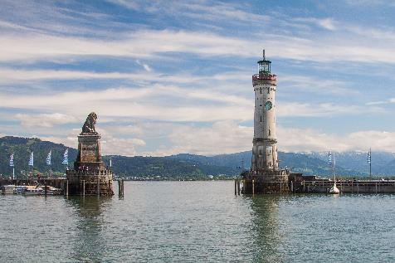
5. Bodensee
welche maximale Seetiefe hat der Bodensee?
welche Kantone und Länder grenzen an den Bodensee?
welche Gesamtfläche hat der Bodensee?
der Bodensee ist aufgeteilt in drei Gewässer.
Wie heissen sie?

Slide 12
5. Bodensee (Antworten)
Maximale Seetiefe: 254 m
Kantone und Länder: St. Gallen, Thurgau, Schaffhausen, Österreich und Deutschland
Gesamtfläche: 536 km²
Die drei Gewässer: Obersee, Untersee und Seerhein

